Slide 1
По ту сторону здравого смысла
Министерство общего и профессионального образования
Свердловской области
Муниципальное автономное общеобразовательное учреждение
Гимназия № 104 «Классическая гимназия»
Исполнитель: Ханов Никита Сергеевич,
10 класс, МАОУ гимназия № 104 «Классическая гимназия»
Руководитель: Борисова Елена Анатольевна, учитель математики высшей категории, МАОУ гимназия № 104 «Классическая гимназия»
Екатеринбург
2014

Slide 2
Цель работы : найти общее и различное в основополагающих принципах построения «евклидовой» и «неевклидовой» геометрии.
Гипотеза: Не может быть различия в геометриях Эвклида и Лобачевского, поскольку геометрия Лобачевского основана на тех же основных посылках, что и обычная евклидова геометрия, за исключением аксиомы о параллельных, которая заменяется на аксиому о параллельных Лобачевского.
Задачи:
1. Изучить аксиомы, на которых строится школьный курс геометрии.
2. Сформулировать основную идею геометрии Лобачевского, рассмотреть на этом основании некоторые утверждения геометрии Эвклида.
3. Рассмотреть доказательства 7 «непривычностей» неевклидовой геометрии.
4. Изучить биографии и жизненный путь «лоцманов неевклидовой геометрии».
5. Обсудить общечеловеческий и нравственный аспект в истории открытия «Неевклидовой геометрии».
6. Рассмотреть приложения геометрии Лобачевского.
7. Разработать продукты (презентацию и публикацию), которые преподаватель математики сможет использовать на уроках геометрии в 10-11 классах.

Slide 3
Семь безупречных непривычностей в непривычной геометрии.
1. Сумма углов любого треугольника меньше 180 ° и меняется от треугольника к треугольнику.
2. Среди фигур с четырьмя углами совсем нет прямоугольников, так как сумма углов всякого выпуклого четырёхугольника меньше 360°.
3. Не около всякого треугольника можно описать окружность.
4. Подобных треугольников не существует.
5. Если три угла одного треугольника соответственно равны трём углам другого треугольника, то такие треугольники равны. Монотонно убывающей функцией
6. Угол между двумя прямыми, проходящими через одну точку и параллельными данной прямой является монотонно убывающей функцией, принимающей все значения от 90° до 0°.
7.Чем дальше продолжаются параллельные линии в сторону параллельности, тем больше они сближаются.

Slide 4
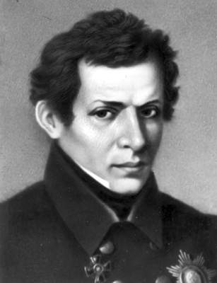
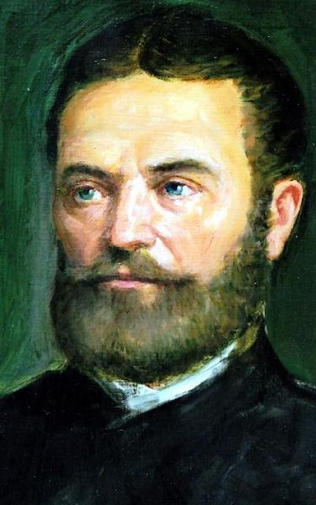
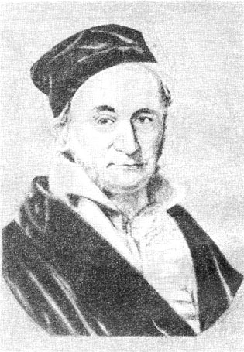
Н.И. Лобачевский
Янош Бойяи
К.Ф. Гаусс

Slide 5
Псевдосфера

Slide 6
модель Клейна

Slide 7
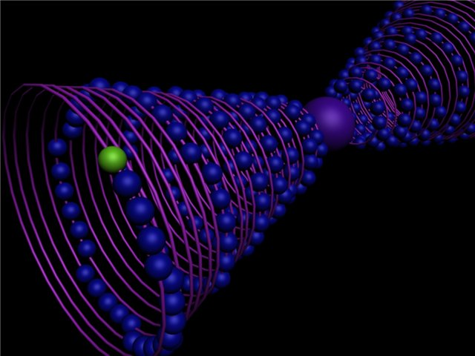

Slide 8
Выводы
я изучил аксиомы, на которых строится школьный курс геометрии,
рассмотрел содержание геометрии Лобачевского,
рассмотрел доказательства 7 «непривычностей» неевклидовой геометрии, Изучил биографии и жизненный путь «лоцманов неевклидовой геометрии» Яноша Бойяи и Карла Гаусса,
рассмотрел модели плоскостей и фигур на которых выполняется геометрия Лобачевского

Slide 9
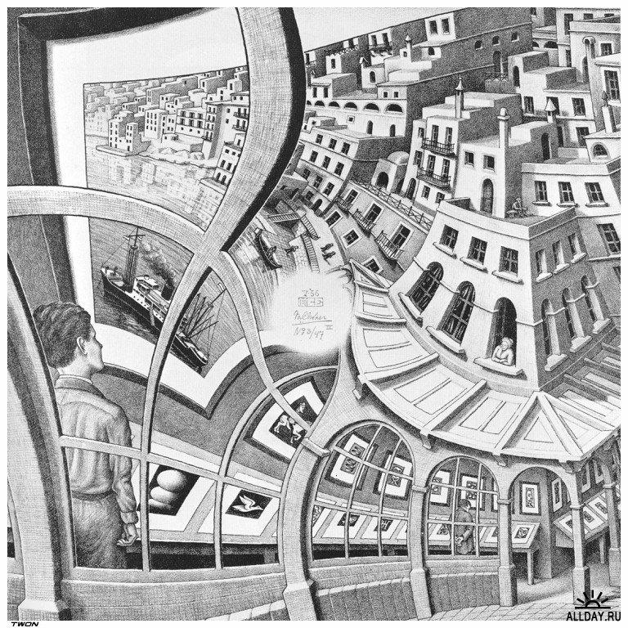
Спасибо за внимание!

Slide 10
Список литературы
Атанасян Л.С. Геометрия Лобачевского: Кн. Для учащихся/Л.С. Атанасян. – М.: Просвещение,2001. - 336 с.: ил. - ISBN 5-09-009734-8/
Глейзер. Г.И. История математики в школе VII – VIII кл. Пособие для учителей. – М.: Просвещение, 1982. – 240 с.
Кордемский Б.А. Великие жизни в математике: Кн. Для учащихся 8-11 кл. – М.: Просвещение, 1995. – 192 с.: ил. – ISBN 5-09-003859-7.
Математика: Школьная энциклопедия/ Гл.ред.М34С.М. Никольский. – М.: Научное издательство «Большая Российская энциклопедия», 1996, - 527 с.: ил. ISBN5-85270-128-9
Виленкин Н.Я. и др. За страницами учебника математики: Арифметика. Алгебра. Геометрия. Книга для учащихся 10-11 классов общеобразовательных учреждений/ Н.Я. Виленкин, Л.П. Шибасов, З.Ф. Шибасова. – М.: Просвещение:АО «Учеб. лит.», 1996. – 320 с: ил. – ISBN 5-09000575 – 6
Интернет-ресурсы
Материал из Википедии — свободной энциклопедии
http://ru.wikipedia.or
Сухотин А.К. Парадоксы науки.
http://nplit.ru/books/item/f00/s00/z0000026/st013.shtm

